Slide 1
第三課 企業價值評估與管理
報告者：王靖雅

Slide 2
簡介
財務分析或價值分析是一個過程，它的產出是對企業真實價值的評估。
對企業價值評估有興趣的人士：
1. 投資人
2. 賣方財務分析師（Sell-side Analysts）
3. 企業經理人

Slide 3
壹、什麼是企業價值
一、企業價值的定義
二、企業價值的衡量
1. 企業價值評估模式
2. 企業價值評估簡例

Slide 4
一、企業價值的定義
會計人員：資產負債表上的資產、負債，以及股東權益的價值為帳面價值（Book Values），它們是調整後的歷史成本。
For Example：
固定資產的帳面價值 = 歷史成本–累積折舊
應收帳款的帳面價值 = 營業收入而產生的應收帳
款 – 備抵壞帳

Slide 5
一、企業價值的定義（續）
一個企業即將結束營業：
企業資產的清算價值（Liquidation Values） =
處分資產的淨變現值–律師、會計師費用及其他相關費用
上市公司的市場價值（Market Values） = 市場對該公司股票供給與需求所決定的均衡價格（Equilibrium Prices）。
價格是看得見的、客觀的，而價值是主觀的、看不見的。

Slide 6
二、企業價值的衡量
衡量企業價值的方法：
1. 簡易會計倍數評價法(倍數評價法)
2. 現金流量倍數法(倍數評價法)
3. 自由現金流量評價模式(企業價值評估模式)
4. 經濟附加價值評價模式(企業價值評估模式)
不足做企業經營的管理工具

Slide 7
現金流量倍數法
主要假設企業的價值為從營業活動所創造的現金流量(盈餘加上利息費用、所得稅、折舊費用及其他無形資產的攤銷費用)的倍數。

Slide 8
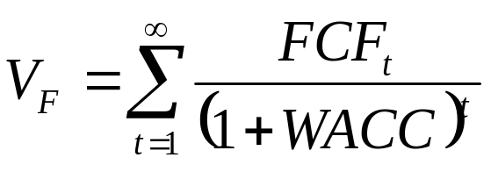

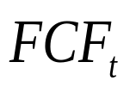

企業價值評估模式
（自由現金流量評價模式）
永續經營的企業：
企業的價值 = 該企業在未來存續期間，所能創造
自由現金流量的現值。
自由現金流量估計企業價值的計算公式：
：企業價值
：自由現金流量
：加權平均資金成本

Slide 9
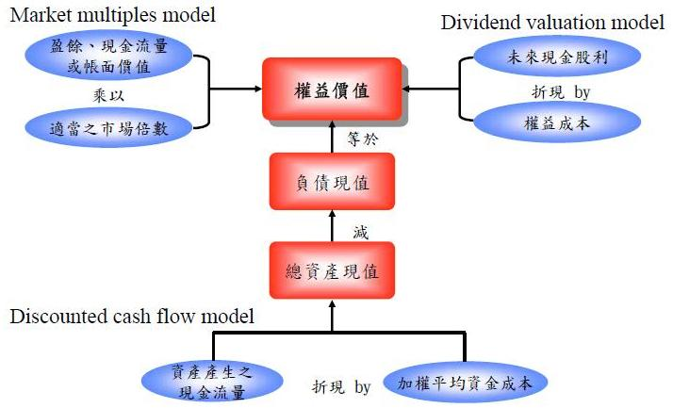
企業價值評估模式
（自由現金流量評價模式）
By 富邦投資顧問

Slide 10
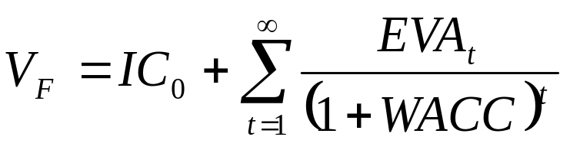


企業價值評估模式
（經濟附加價值評估模式）
永續經營的企業：
企業的價值 = 企業現有投入資本的價值 + 未來成
長機會的現值（or 未來經濟附加價值的現值）
經濟附加價值估計企業價值的計算公式：
：企業現有投入資本的價值
：第 t 期經濟附加價值

Slide 11
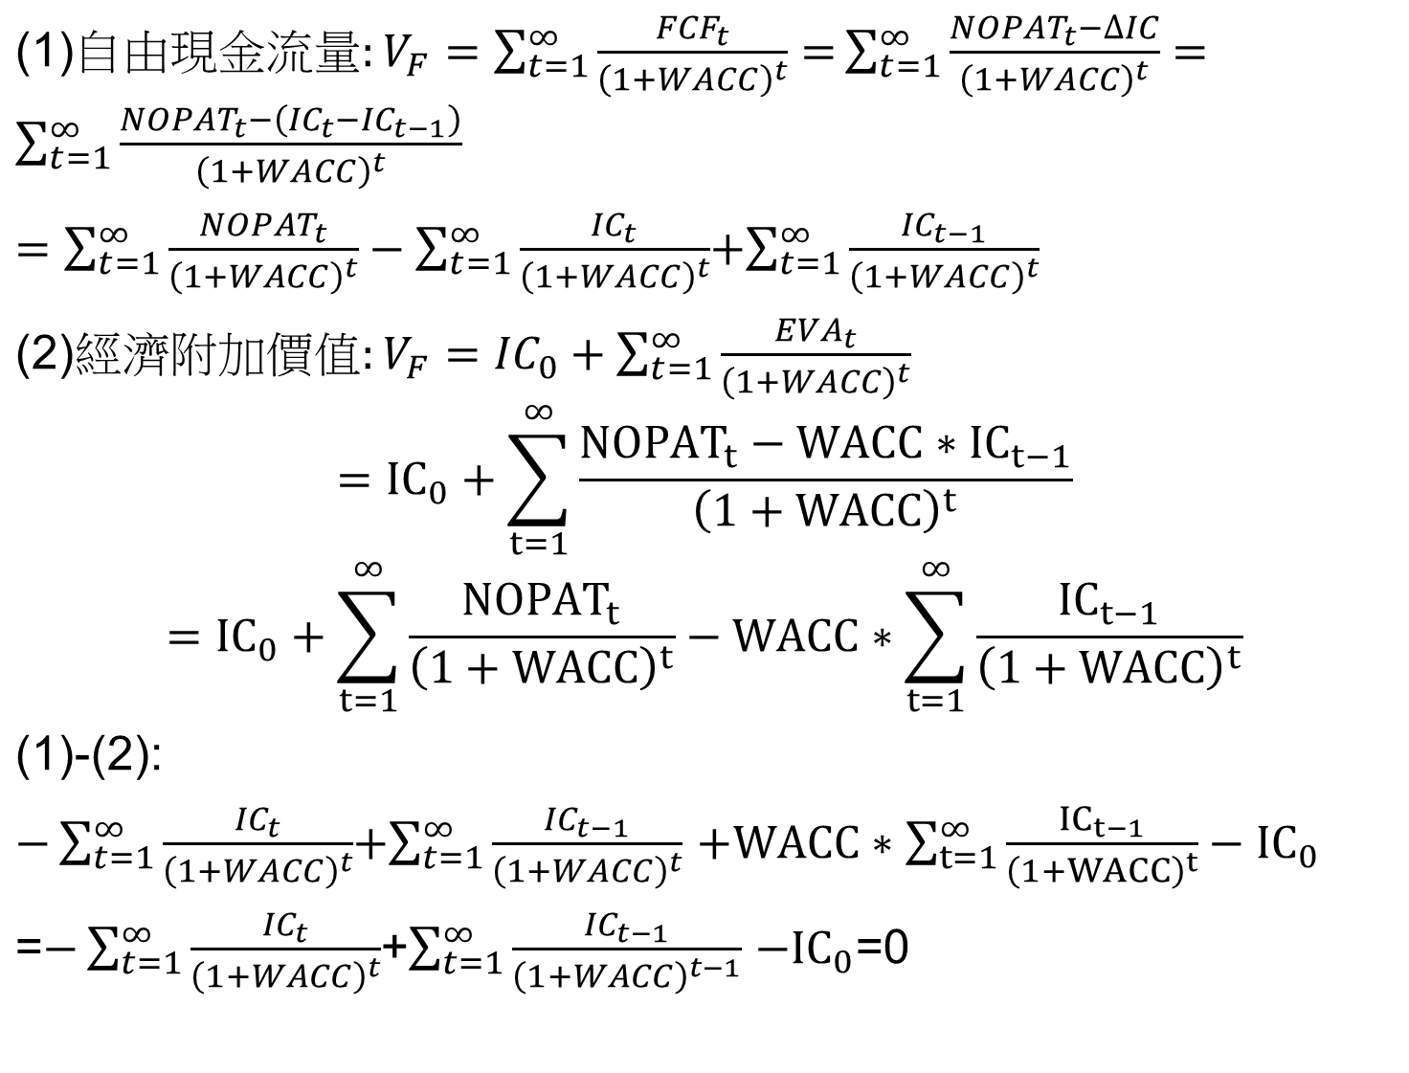

Slide 12
企業價值評估簡例
在完成總體經濟分析、產業分析、企業策略分析，以及財務分析的工作後，財務分析人員可以獲得評估企業價值的基本假設。
財務人員可以對企業未來財務價值動因（Financial Value Driver）作合理的預測。
Example

Slide 13
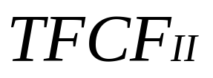
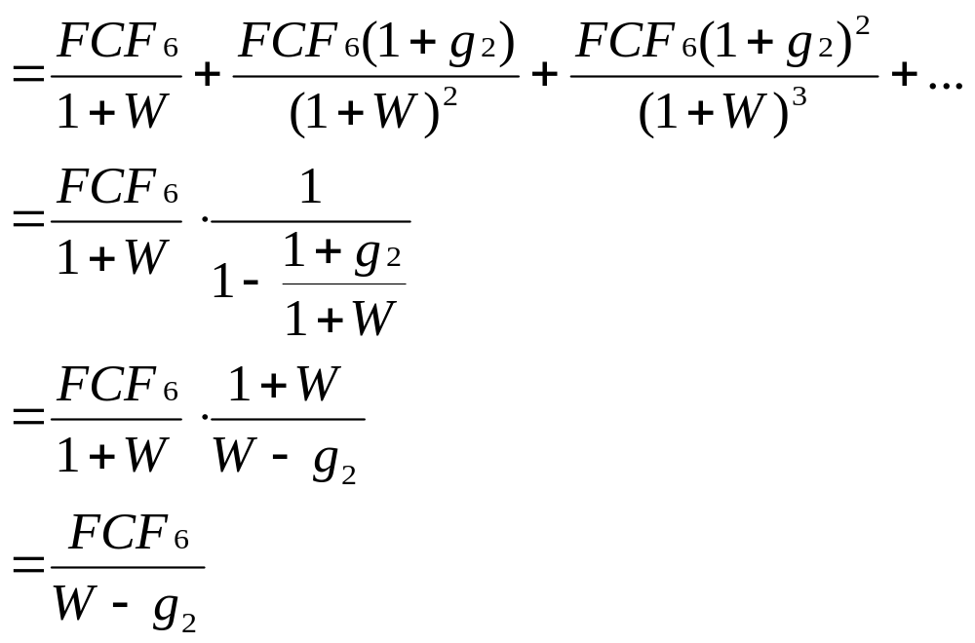
第二階段的自由現金流量的總和

Slide 14
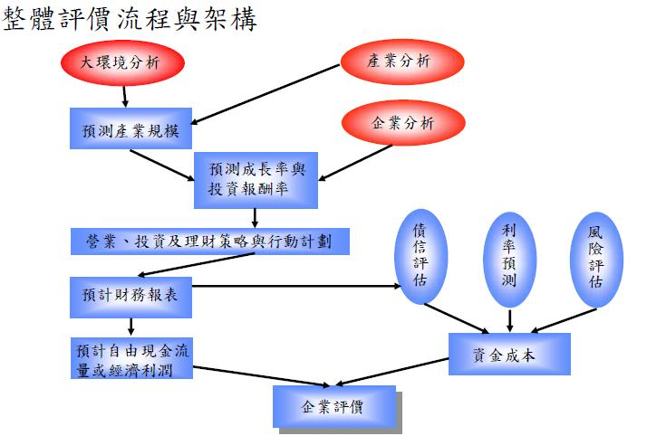
企業價值評估簡例
By 富邦投資顧問

Slide 15
貳、為何企業價值需要評估與管理
一、創造企業價值是企業存在的目的
二、投資人的要求
三、全球化競爭
四、企業價值的管理
1. 企業經營模式
2. 授權
3. 績效評估
4. 激勵制度

Slide 16
一、創造企業價值是企業存在的目的
傳統上：企業對經理人的要求主要著眼於提升營收成長率以及穫利率。
創造個人薪資報酬
過度寬鬆的授信政策
不良的存貨管理
權利
銷貨的授信條款
存貨的管理
定價決策
放寬
美國70年代
分店經理
W.T. Grant Co
營收成長率 UP
薪資報酬
獲利率 UP
員工認股權
底薪
分店銷貨收入及淨利
應收帳款
存貨餘額
增加

Slide 17
一、創造企業價值是企業存在的目的(續)
美國奇異公司前總裁威爾許(Jack Welch)認為企業所必須衡量最重要的三事項：
市場占有率
生產力
產品品質
榮譽感
創造力
顧客滿意度
員工滿意度
現金
公司生命力

Slide 18
二、投資人的要求
公司模式的演進
20世紀初期的公司模式
1930年代的公司模式
21世紀的公司模式
投資人參與決策
所有權分散
經理人
所有權人/經理人
股權分散的股東
長期投資人
經理人

Slide 19
二、投資人的要求(續)
在國際金融自由化的趨勢之下，巨額投資基金在國際間尋找投資標的，企業經營績效被迫暴露在國際機構投資人無情的審視之下。
未來經營成功的企業，其經理人利益、董事會利益，以及投資者利益必趨向一致，以創造企業價值為其共同目標。

Slide 20
三、全球化競爭
企業競爭優勢
1. 過去（大規模有形資產）
2. 現在（智能資本）
企業經理人必須具備足夠的智慧，分辨並掌握存在於無形智能資本之中的價值動因。

Slide 21
四、企業價值的管理
美國艾克森美孚(Exxon Mobil)石油公司北美行銷及煉油事業單位(North America Marketing and Refining)以平衡計分卡的架構列示員工、內部流程、顧客、及財務等四個主題策略的績效衡量指標。

Slide 22
Mobil NAM&R 平衡計分卡
 | 策略主題 | 策略目標 | 策略積效指標
財務 | 財務成長 | F1 投入資本的報酬 F2 現有產能使用率 F3 獲利率 F4 產業成本領導 F5 獲利成長率 | ROIC 現金流量 比較同業淨利 比較同業每加侖汽油成本 比較同業銷售量成長率 高級汽油銷貨比重 非汽油收益及獲利
顧客 | 取悅顧客 與經銷商的雙營關係 | C1 持續取悅目標顧客 C2 與經銷商建利雙贏關係 | 選擇市場的占有率 神秘顧客的評比 經銷商毛利成長率 經銷商問卷調查

Slide 23
Mobil NAM&R 平衡計分卡(續)
 | 策略主題 | 策略目標 | 策略積效指標
作業流程 | 建立特許權 增加顧客價值 安全及可靠 有競爭性的供應商 品質 好鄰居 | I1 創新的產品及服務 I2 了解顧客區隔 I3 最佳加盟團隊 I4 油品提煉績效 I5 存貨管理 I6 產業成本領導 I7 符合規格，準時送貨 I8 改善環境安全衛生 | 新產品投資報酬率 新產品接受率 目標市場占有率 經銷商品質分數 產出缺口 非預期當機時間 存貨量 缺貨率 與同業比較作業成本 完美定單 環境安全衛生事故次數 員工離開工作日數
學習與成長 | 士氣高昂的人力 | L1 工作氣氛 L2 核心能力及技能 L3 取得策略資訊 | 員工滿意度 個人平衡計分卡 取得策略性能力的程度 取得策略性資訊的程度

Slide 24
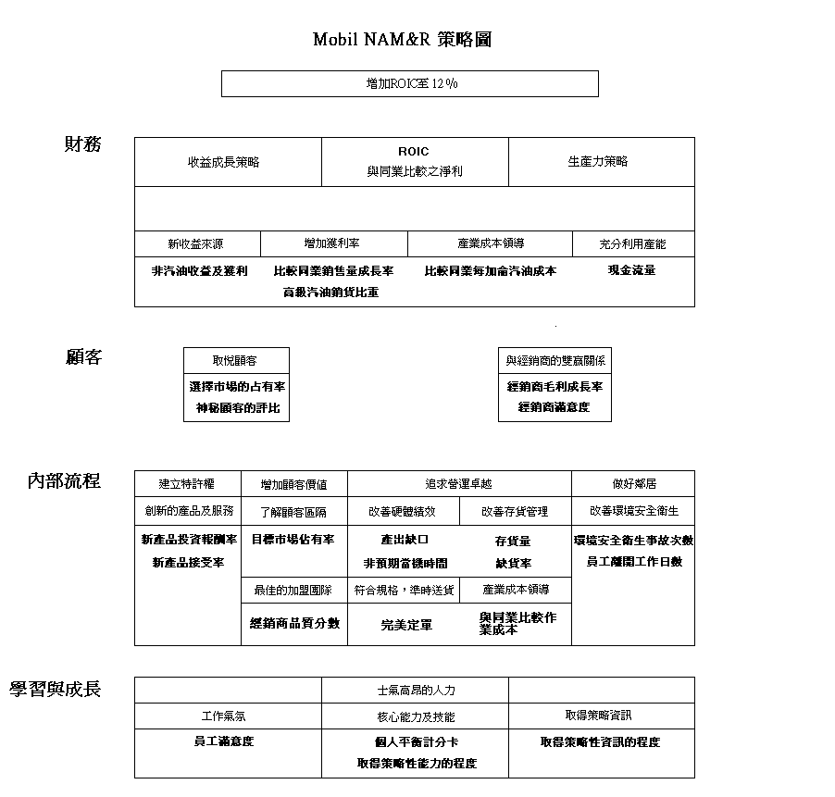

Slide 25
四、企業價值的管理(續)
企業組織理論學者告訴我們健全的企業組織包括三個不可或缺的成份：
1. 授權(Decision Rights Assignment)
2. 績效評估(Performance Evaluation)
3. 獎懲(Rewards)
這三個組織架構的成份影響企業經理人的行為模式，繼而影響一個企業的價值。

Slide 26
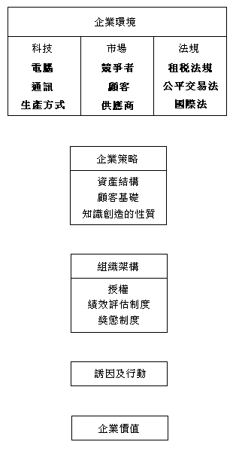

Slide 27
參、如何創造企業價值
一、分析企業價值動因
二、創造企業價值的途徑

Slide 28
一、分析企業價值動因
將財務績效指標分解到適當層次，並將分解後的財務績效指標與策略性績效指標做有效連結，經理人可以利用敏感度分析(Sensitivity Analysis)確認企業價值最關鍵財務價值動因。
經理人亦可利用情境分析(Scenario Analysis)評估在不同環境下，企業價值動因整體改變及該情境發生機率大小，並計算在不同情境的企業價值、企業價值的期望值和變異程度。

Slide 29
二、創造企業價值的途徑
平衡計分卡提供經理人創造企業價值的主要途徑或價值平台。
經理人也可以從集團角度思考收購(Acquisition) 、撤資(Sales to Strategic Buyers) 、分割(Spinoff) 、清算(Liquidation) 、融資收購(Leveraged Buyouts)等企業併購交易是否能為股東創造價值。
最後，企業經理人可以從財務工程(Financial Engineering)的途徑創造企業價值。

Slide 30
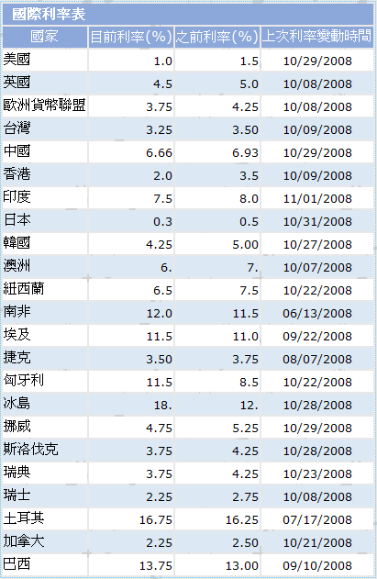
Example : 利差交易(Carry trade)
利差交易是以低利率貨幣貸入資金，再轉存高利率貨幣或轉買高利率貨幣資產，賺取其中利率差價，風險就是這段時間內的匯率變化。

Slide 31
二、創造企業價值的途徑(續)
策略方向、經營績效與市場評價
策略方向
經營績效
市場評估

Slide 32
肆、結論
確實評估企業的經營價值對企業經理人與投資人的意義更為重大。
建立企業經營模式，將財務績效指標與策略性績效指標有效連結，經理人可以充分掌握企業價值轉移(Value Migration)的軌跡，並擬定有效策略捕捉創造價值的機會。

